Slide 1





Slide 2

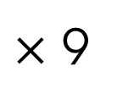
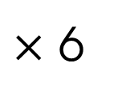
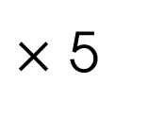
Bài 1: Số ?
$×$ 5
$×$ 6
$×$ 9
?
35
?
42
?
a)
7
7
7
63
: 7
: 7
: 7
63
?
35
5
9
?
42
6
b)
?

Slide 3
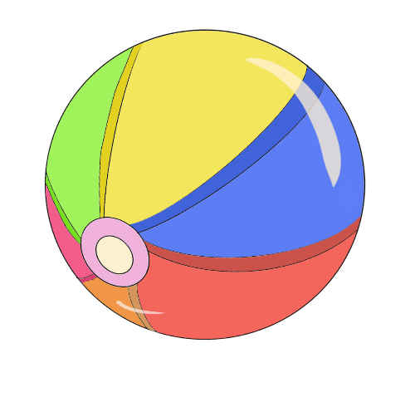




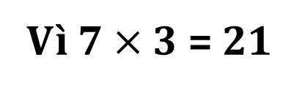
Bài 2: Rô – bốt lấy các quả bóng ghi phép tính có kết quả bé hơn 28. Hỏi Rô – bốt lấy được bao nhiêu quả bóng như vậy ?
Các quả bóng ghi phép tính có kết quả bé hơn 28 là:
7 $×$ 3
56 : 7
35 : 7
7 $×$ 6
7 $×$ 4
49: 7
7 $×$ 9
21 : 7
Vì 7 $×$ 3 = 21
Vì 56 : 7= 8
Vì 35 : 7 = 5
Vì 49 : 7 = 7
Vì 21 : 7 = 3
Vậy Rô – bốt lấy được tất cả 5 quả bóng.

Slide 4
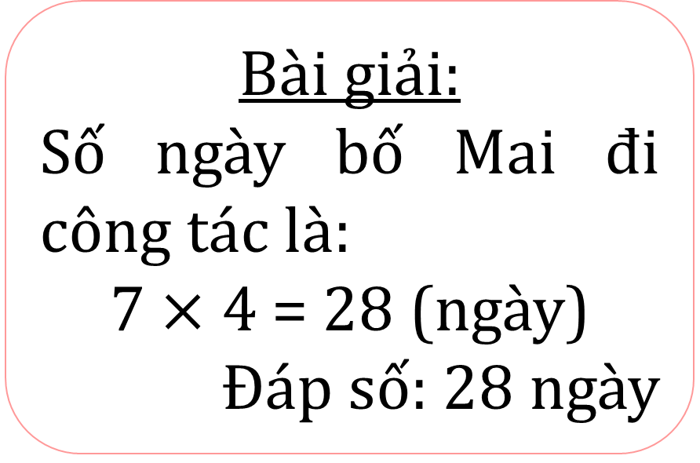
Bài 3: Một tuần lễ có 7 ngày. Bố của Mai đi công tác 4 tuần lễ. Hỏi bố của Mai đi công tác bao nhiêu ngày?
Tóm tắt:
Một tuần : 7 ngày
Bốn tuần :…ngày?
Bài giải:
Số ngày bố Mai đi công tác là:
7 $×$ 4 = 28 (ngày)
Đáp số: 28 ngày

